Slide 1
조합

Slide 2
조합(Combination)이란?
: n개의 값 중에서 r 개의 숫자를 순서를 고려하지 않고 나열한 경우의 수
순서를 따지지 않음 → (1,2) = (2,1)
중복을 허용하지 않음
ex) 1,2,3 중 2개 뽑기
→ 6개 → 3개
순열 | 조합
(1,2) (1,3) (2,1) (2,3) (3,1) (3,2) | (1,2) = (2,1) (3,2) = (2,3) (3,1) = (1,3)

Slide 3

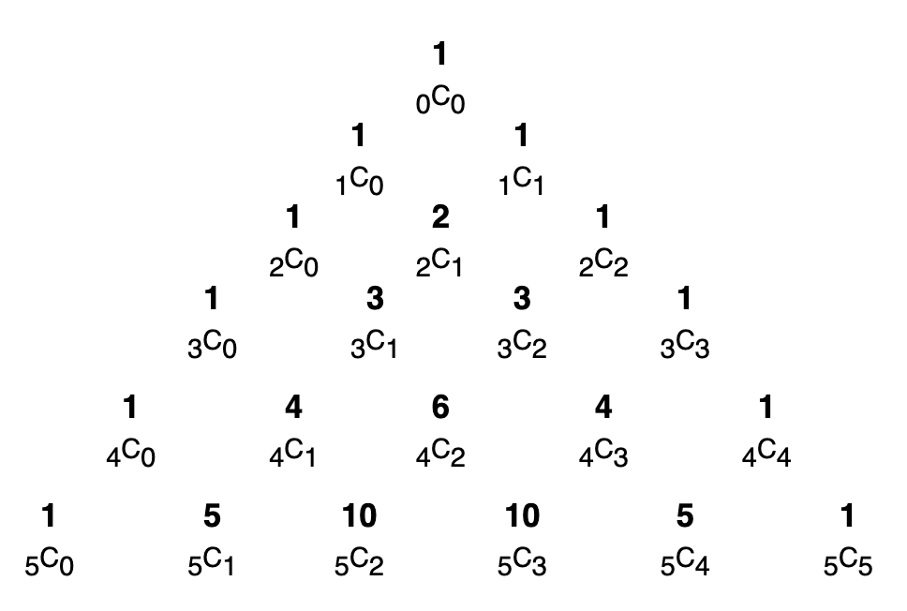
조합 수식
nCr | nCr = n-1Cr-1 + n-1Cr
ex) 1,2,3 중 2개 뽑기 → 3C2 | 파스칼의 삼각형 공식 점화식 : 어떤 함수를 자신과 똑같은 함수를 이용해서 나타내는 것 → 즉, 재귀함수를 갖는 알고리즘 만 점화식으로 표현 할 수 있음
순열 | 조합
(1,2) (1,3) (2,1) (2,3) (3,1) (3,2) | (1,2) = (2,1) (3,2) = (2,3) (3,1) = (1,3)
재귀함수 : 함수내에서 자기 자신을 호출하여 반복되는 함수

Slide 4
for문으로 구현
nCr → 원소 n개 중에서 r개를 뽑는 모든 경우(순서 X)
원소 n개가 들어 있는 배열에 대해 r개의 for문을 통해 원소를 선택하는 과정을 구현
ex ) 12C3
int list[12] = {1, 2, 3, 4, 5, 6, 7, 8, 9, 10, 11, 12};
for(int i=0; i<=11; i++) {
for(int j=i+1; j<=11; j++) { // 중복된 경우는 처리할 필요가 없으니, j는 i+1부터
for(int k=j+1; k<=11; k++) { // 중복된 경우는 처리할 필요가 없으니, k는 j+1부터
// {i,j,k} 를 선택
}
}
}

Slide 5
재귀함수로 구현
: 함수내에서 자기 자신을 호출하여 반복되는 함수
nCr = n-1Cr-1 + n-1Cr → 뽑은 경우와 뽑지 않은 경우로 나뉨
int combination(int n, int r)
{
if(n == r || r == 0)
return 1;
else
return combination(n - 1, r - 1) + combination(n - 1, r);
}
nCn nC0

Slide 6
#include <iostream>
#include <vector>
using namespace std;
void Combination(vector<char> arr, vector<char> comb, int r, int index, int depth)
{
if (r == 0) // 다 뽑았을 때
{
for(int i = 0; i < comb.size(); i++)
cout << comb[i] << endl;
}
else if (depth == arr.size()) // r이 0 이 되지 않은 경우 → 조합의 경우들 중 하나가 될 수 없는 케이스
{
return;
}
else
{
// arr[depth] 를 뽑은 경우
comb[index] = arr[depth];
Combination(arr, comb, r - 1, index + 1, depth + 1);
// arr[depth] 를 뽑지 않은 경우
Combination(arr, comb, r, index, depth + 1);
}
}

Slide 7
int main()
{
vector<char> vec = {'a', 'b', 'c', 'd', 'e'}; // n = 5
int r = 3;
vector<char> comb(r);
Combination(vec, comb, r, 0, 0); // {'a', 'b', 'c', 'd', 'e'}의 '5C3' 구하기
return 0;
}

Slide 8
추가
STL을 이용한 조합
https://ansohxxn.github.io/algorithm/combination/
백트래킹을 이용한 조합
https://velog.io/@soyeon207/%EC%95%8C%EA%B3%A0%EB%A6%AC%EC%A6%98-%EC%A1%B0%ED%95%A9-Combination
DFS를 활용한 재귀문
https://velog.io/@sjoonb/%EC%95%8C%EA%B3%A0%EB%A6%AC%EC%A6%98-%EC%A1%B0%ED%95%A9-%EC%A4%91%EC%B2%A9-%EB%B0%98%EB%B3%B5%EB%AC%B8-%EB%8C%80%EC%B2%B4%ED%95%98%EA%B8%B0

